Slide 1

CultureGo
Benjamin gonzález
nicole navarro
Diana ávila
Asignatura: Capstone 003D
Docente: Cindy Contador

Slide 2

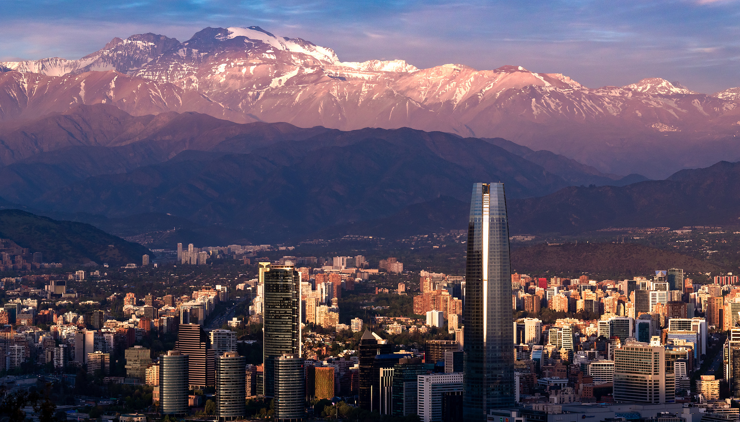
contexto
¿Qué ocurre?
6.004.567 Turistas internacionales visitaron Chile en 2025, Santiago como uno de los principales destinos.
Santiago destaca como uno de los mejores destinos urbanos de Sudamérica gracias a su combinación de modernidad, naturaleza y cultura
Las plataformas actuales tienden a mostrar los atractivos más populares, dificultando que turistas y residentes descubran alternativas culturales menos conocidas.
Fuente: Subsecretaría de Turismo, 2026.
Fuente: Subsecretaría de Turismo, 2026.

Slide 3

¿Qué problema existe?
problema
Turistas y residentes de Santiago tienen dificultad para encontrar atractivos culturales distintos a los lugares habituales que aparecen en las plataformas actuales, cuya información es genérica y repetitiva.
usuarios afectados
Turistas que visitan Santiago, residentes y pequeños espacios culturales con baja visibilidad

Slide 4

Solución propuesta
Culture Go
App móvil para descubrir atractivos culturales de Santiago, con foco en lugares de menor visibilidad.
Principales funcionalidades:
Catálogo de atractivos (filtrable por tipo, comuna y gratuidad)
Mapa interactivo con geolocalización
Sistema de gamificación (mascota y medalla)
Gestión de usuarios (registro, login, perfil)
Panel administrativo con CRUD de lugares
Canal de soporte y recomendaciones (reportes, reseñas)

Slide 5

Culture Go
¿Cómo soluciona el problema?
Reemplaza la información genérica y repetitiva de las plataformas actuales por un catálogo curado y filtrable de lugares poco conocidos, y usa gamificación para motivar su visita real.
antes
después
Sitios web extensos
Mapa interactivo con cobertura de todo Santiago
Sin filtro de gratuidad
Filtros por categoría, comuna y gratuidad
Sin perfil ni gamificación
Todo integrado en una sola plataforma
Descubrimiento limitado: Siempre se muestra los mismos lugares
Selección curada y variada de atractivos culturales

Slide 6

objetivo general
Desarrollar CultureGo en 18 semanas, cubriendo el 100% de los 34 requerimientos funcionales definidos en la ERS v2.0 y validando su funcionamiento con usuarios reales.
34 REQUERIMIENTOS FUNCIONALES
1
Registro, sesión y contraseñas
2
Términos y eliminación de cuenta
3
Perfil, configuración y modo oscuro
4
Catálogo y búsqueda por nombre
5
Filtros por tipo, comuna y gratuidad
6
Mapa, filtros y Cerca de mí
7
Visitas, medallas e historial
8
Avatar con ítems desbloqueables
9
Reseñas y su moderación
10
Reportes, sugerencias y tickets
11
Panel de administración y roles
12
Animación de carga

Slide 7
Objetivos específicos
  Catálogo filtrable
2. Validación con usuarios
  Mapa con geolocalización
Implementar un catálogo de atractivos culturales filtrable por categoría, comuna y gratuidad, con al menos 20 lugares para esta primera etapa, funcional al finalizar el desarrollo frontend (semana 10).
Validar CultureGo con ≥3 usuarios reales (semanas 16-17), que usan libremente la app, comentan su experiencia y la valoran de 1 a 5 estrellas (meta: promedio ≥4).
Implementar un mapa con geolocalización (Leaflet + PostGIS), logrando que ≥90% de los lugares tengan coordenadas visibles antes de las pruebas (semana 16).

Slide 8
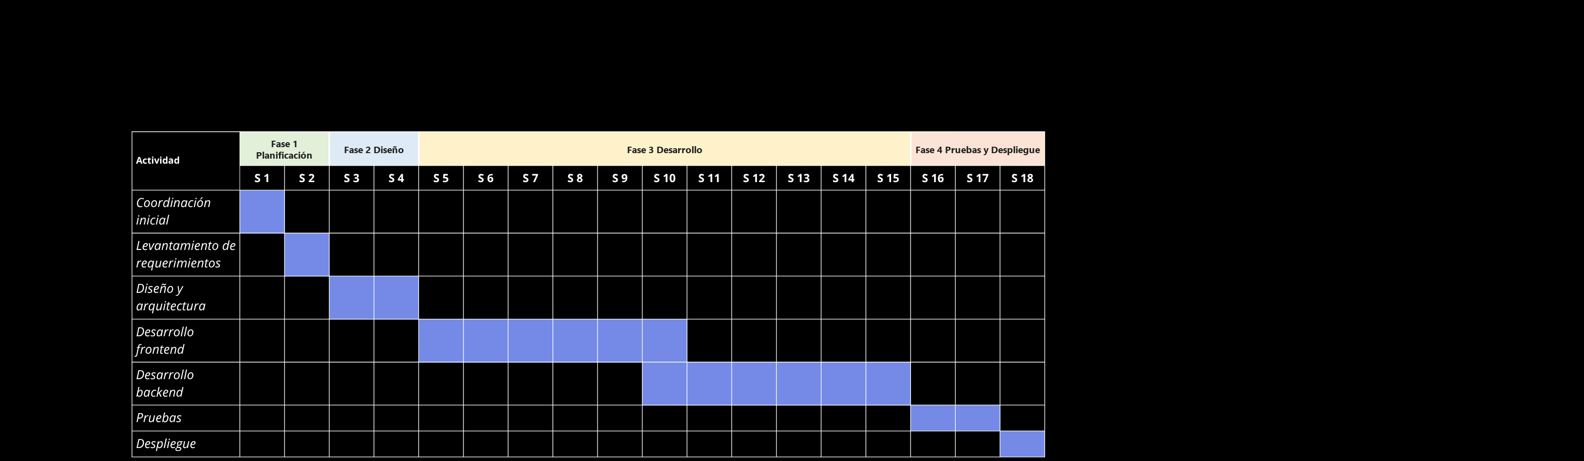
Metodología
Elegimos cascada por el plazo fijo de 18 semanas, el equipo de 3 personas y los requisitos definidos al inicio en la ERS. Cada fase se cierra con sus entregables antes de iniciar la siguiente; si cambia un requisito, se aplica control de cambios. El proyecto se divide en 4 fases:
  Fase 1: Planificación - 2 semanas
  Fase 2: Diseño - 2 semanas
  Fase 3: Desarrollo - 11 semanas
  Fase 4: Pruebas y despliegue - 3 semanas
Metodología seleccionada: tradicional - cascada
Carta Gantt

Slide 9













Herramientas de trabajo
Gestión y control de versiones
Programación
Framework y base de datos
Diseño y prototipo

Slide 10
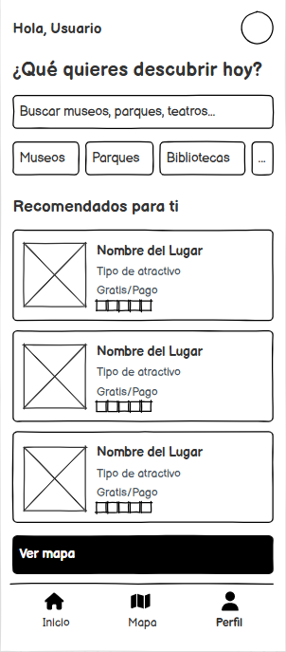
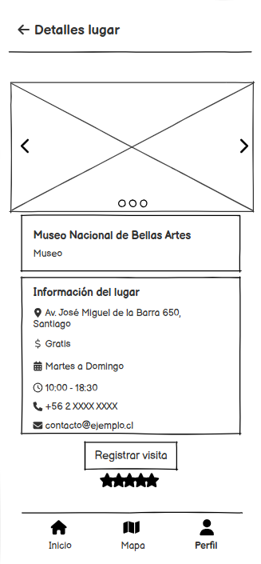
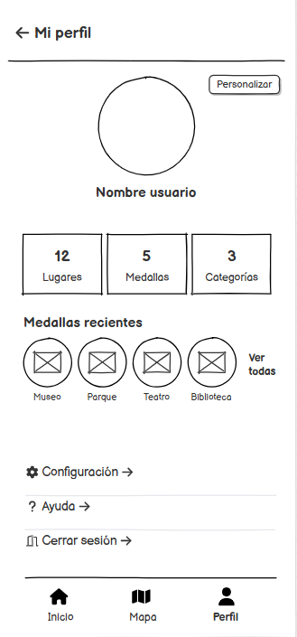
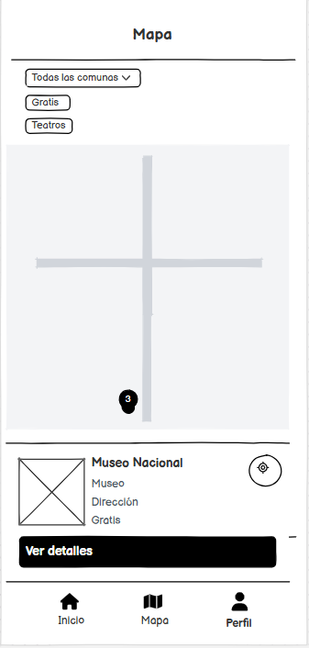
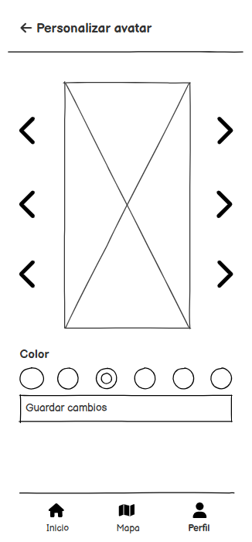
wireframes
Wireframes realizados con Balsamiq

Slide 11
PROTOTIPOS
Flujo de navegación

Slide 12
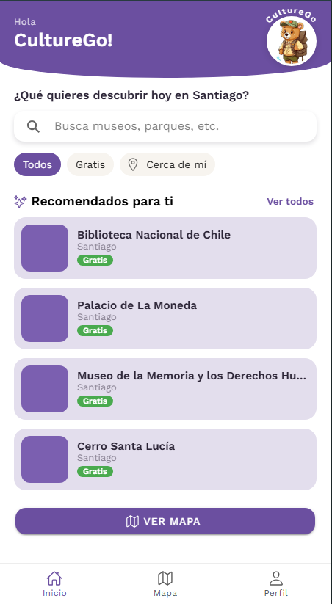
Inicio
¿cómo responde a la problemática?
Sección "Destacados" con buscador y filtros (Todos / Gratis / Cerca de mí), reemplazando listados genéricos por una selección breve de lugares.

Slide 13
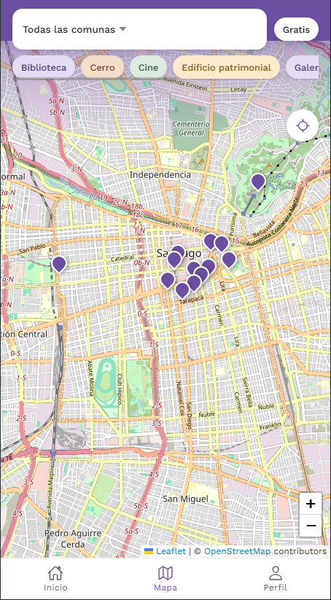
Mapa
¿cómo responde a la problemática?
Filtra por categoría, comuna y gratuidad, y muestra pines geolocalizados que ayudan a descubrir lugares poco conocidos y armar recorridos reales.

Slide 14
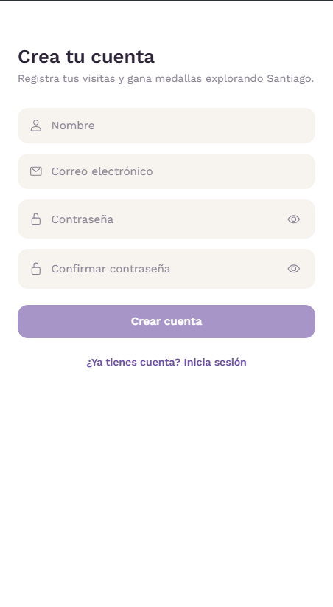
Registro de usuario
¿cómo responde a la problemática?
El mensaje "Registra tus visitas y gana medallas explorando Santiago" presenta la gamificación desde el inicio.

Slide 15
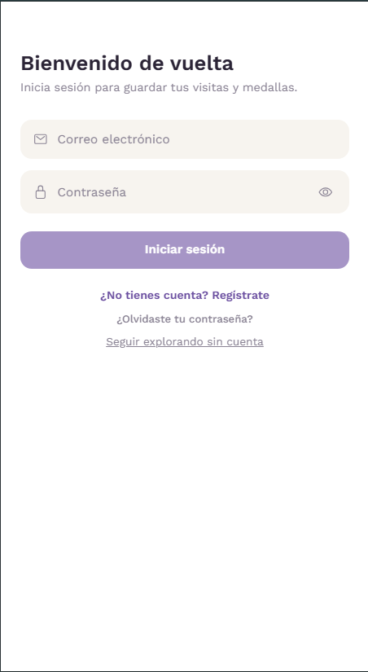
Inicio de sesión
¿cómo responde a la problemática?
Ofrece la opción "Seguir explorando sin cuenta", reduciendo la fricción para descubrir lugares nuevos sin barreras de entrada.

Slide 16
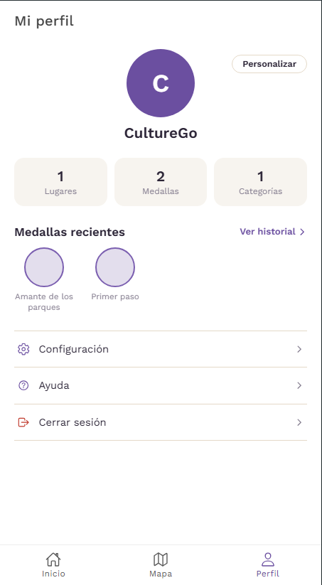
Mi perfil
¿cómo responde a la problemática?
Contador de Lugares, Medallas y Categorías visitadas que premian comportamientos de exploración.

Slide 17
Gracias por su atención
Enlace de GitHub
Enlace de Google Drive

